Slide 1
МБОУ «СОШ№8»с.Спасское Тема: «Насекомые-переносчики опасных болезней и паразиты человека и домашних животных»
Подготовил: Капитанюк Константин ученик 11 класса
Проверил: учитель биологии Хохрина Т.Н.
2016г

Slide 2
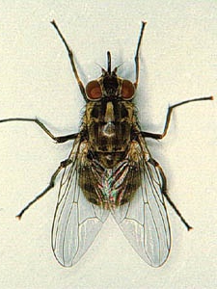
ЖИГАЛКА ОСЕННЯЯ (Stomoxys calcitrans)
Эта муха, снабженная колющим хоботком, является кровососом и приносит вред как переносчик возбудителей сибирской язвы, туляремии и других болезней.
За один раз муха выпивает количество крови, превышающее вес тела в 1,5-2 раза.
В надоедливости и назойливости жигалка не уступает комнатной мухе. К счастью, жигалки предпочитают человеку скот.

Slide 3
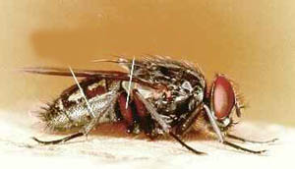
МУХА ДОМОВАЯ (Muscina stabulans)
Начинают свою жизнь как потребители разлагающихся растительных веществ, но затем, окрепнув, начинают питаться личинками других двукрылых, т. е. становятся хищниками.
Взрослые мухи многочисленны в уборных и в помещениях для скота, особенно если там имеются человеческие фекалии. Реже домовая муха встречается в жилых домах. Хотя она в основном питается на фекалиях, но охотно садится и на пищу человека, заражая ее болезнетворными микробами.

Slide 4
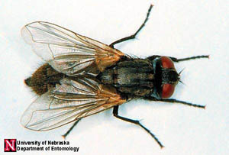
МУХА КОМНАТНАЯ (Musca domestica)
Уже не встречается в дикой природе, вне поселков и городов. Навоз, фекалии, различный мусор — вот те отбросы, где развиваются личинки комнатной мухи — постоянного спутника людских поселений. Поразительна скорость размножения этого вида.
Комнатные мухи — опасные распространители инфекций. Каждая из них, побывав на фекалиях и различного рода отбросах, несет на поверхности своего тела около 6 миллионов микроорганизмов и не менее 25—28 миллионов в кишечнике. А надо сказать, что болезнетворные бактерии в кишечнике мухи не перевариваются и вполне жизнеспособными выделяются наружу. На мухах были обнаружены бациллы брюшного тифа и паратифа, дизентерийная палочка, холерный вибрион, туберкулезная палочка, споры сибирской язвы, возбудитель дифтерии, а также яйца глистов.

Slide 5
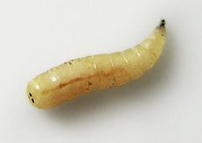
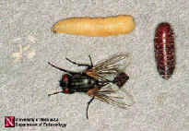
Особенности развития комнатной мухи
Личинки комнатной мухи, как и других высших мух, не имеют головы. Они разжижают пищу, выпуская на нее пищеварительные соки, такой способ пищеварения носит название внекишечного. В одном литре конского или коровьего навоза или в таком же количестве кухонных отбросов может одновременно развиться от 1000 до 1500 личинок мух, а в свином навозе — до 4000

Slide 6
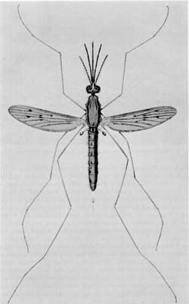
КОМАР МАЛЯРИЙНЫЙ (Anopheles maculipennis)
Если первый раз самка напилась крови человека, больного малярией, она становится опасной, так как ее слюна теперь кишит спорозоитами — начальной стадией развития малярийного плазмодия. Повторно насосавшись крови, самка опять теряет интерес к пище до созревания и откладки следующей порции яиц.

Slide 7
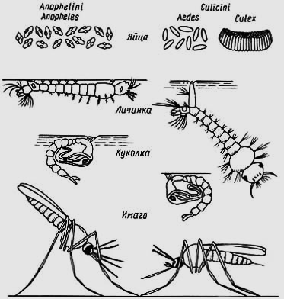
Отличительные признаки личинок
и взрослых особей
малярийного и немалярийных комаров.

Slide 8
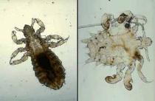
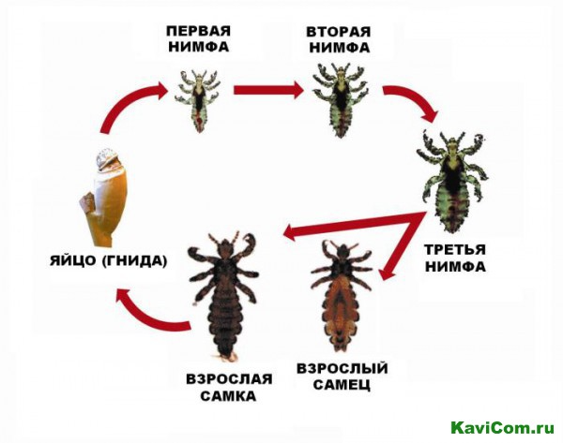
ВОШЬ ЧЕЛОВЕЧЬЯ (Pediculus humanus)
Чаще всего заражение вшами происходит при тесном контакте, при скученности людей, попадающих в тяжелые антисанитарные условия, лишающие возможности менять одежду, стирать ее, мыться. Человечья вошь, особенно ее платяная форма, передает возбудителей таких опасных болезней, как сыпной тиф, возвратный тиф и ряд других. Особенную опасность представляет сыпной тиф — болезнь, вызываемая поселяющимися внутри клеток микроорганизмами — риккетсиями.

Slide 9
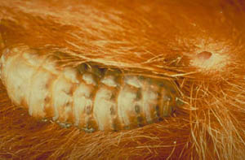
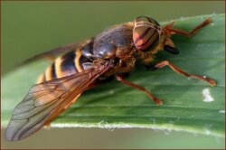
ОВОД БЫЧИЙ (Hypoderma bovis)
Распространен в Европе, Северной Африке и Азии. Самки этого вида откладывают яйца на волосяной покров животных, главным образом на ноги. Поражается в основном крупный рогатый скот. Через 4—6 дней из яиц выходят личинки и, внедрившись под кожу, начинают сложные миграции в организме животного.. Затем выходят к месту своего окончательного развития, которое протекает под кожей .
Взрослые оводы не питаются. Живут они за счёт питательных веществ, накопленных в личиночной фазе, поэтому жизнь их непродолжительна.

Slide 10
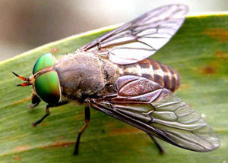
Семейство СЛЕПНИ (Tabanidae)
Это крупные кровососущие двукрылые. Самка слепня способна за одно кровососание принять до 200 мг крови, т. е. столько, сколько выпивают 70 комаров или 4000 мокрецов.
Их вредность усугубляется еще и тем, что в момент кровососания слепни переносят возбудителей сибирской язвы, туляремии, полиомиелита и других тяжелых заболеваний, а также передают некоторые болезни, вызываемые нематодами.

Slide 11
http://www.floranimal.ru/
http://travel-siberia.ru/uploads/posts/2011-09/1314942341_1.jpg
http://ru.wikipedia.org/wiki/Овод_(насекомое)
http://drbormentale.ru/zoo/64-raids/525-
http://www.pets.kiev.ua/hartz/komari.html
http://medportal.ru/mednovosti/news/2000/03/20/vshivost/
http://www.kavicom.ru/uploads/images/9a1a186b77e32b20add635d1c839e8b5.jpg

